Slide 1
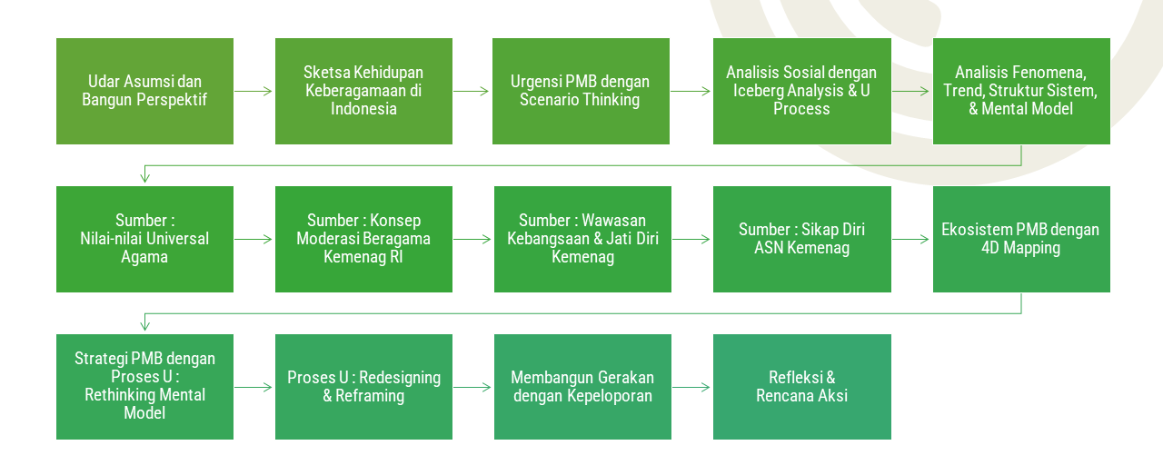
ALUR PELATIHAN PENGUATAN MODERASI BERAGAMA KEMENTERIAN AGAMA RI

